Slide 1
课题2 金属的化学性质
（第3课时）
－－金属活动性顺序表的应用
中山大学附属中学－－邓作逵老师
2022年2月25日

Slide 2
【学习目标】
一、判断金属与酸能否反应和反应的快慢，及其相关计算
二、判断金属与金属化合物溶液（盐溶液）的反应
三、判断金属与混合盐溶液反应的次序

Slide 3
一、判断金属与酸的置换反应
1、反应条件：
（1）位于氢前面的金属才能置换出酸中的氢。
（2）此酸指盐酸和稀硫酸，不能用浓硫酸，稀硝酸和浓硝酸。
例1：下列物质不能由金属与盐酸直接反应制得的是( ) P₃ 5
A． MgCl₂ B． ZnCl₂ C．FeCl₃ D．AlCl₃
C
例2：下列化合物能由金属与酸发生置换反应制得的是( )
A．CuSO₄ B．MgSO₄ C．FeCl₃ D．AgCl
B

Slide 4
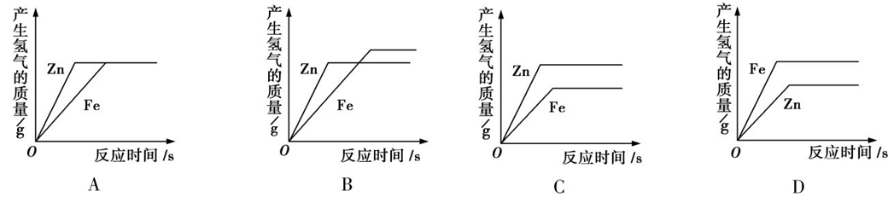
2、反应快慢比较
例3：向等质量的锌粉和铁粉中分别加入足量的相同浓度的稀硫酸，
下列图像正确的是( ) P₃ 9
判断依据:
每条曲线中，斜线越陡，说明单位时间内产生氢气越多，反应越快。

Slide 5
例4：镁、锌、铁三种金属各30g，分别与足量的稀盐酸反应，
各生成氢气的质量是多少？（教材P₁₃ 8）
3、如何计算消耗金属或产生氢气的质量
解:设它们反应生成H₂的质量分别为X、Y、Z
Mg+2HCl= MgCl₂+H₂↑
Zn+2HCl=ZnCl₂+H₂↑
Fe+2HCl=FeCl₂+H₂↑
24 2
30g X
65 2
30g Y
56 2
30g Z
【结论】相同价态、相同质量的金属与足量的酸反应，金属的相对
原子质量越小，反应生成的H₂越多，反之亦然。
Mg
Zn
Fe
H₂
2
Cu
Al
2
Na
3
24 65 56 2
18
46
“∞”

Slide 6
例3：向等质量的锌粉和铁粉中分别加入足量的相同浓度的稀硫酸，
下列图像正确的是( ) P₃ 9
B
判断依据:
每条曲线中，斜线越陡，说明单位时间内产生氢气越多，反应越快。

Slide 7
例4：镁、锌、铁三种金属分别投入足量的稀盐酸中，如果反应
中各生成氢气30g，则需要这三种金属的质量各是多少？
解: 设消耗镁、锌、铁的质量分别为X 、Y 、Z。
Mg +2HCl= MgCl₂+H₂↑
Zn+2HCl=ZnCl₂+H₂↑
Fe+2HCl=FeCl₂+H₂ ↑
24 2 65 2 56 2
X 30g Y 30g Z 30g
Mg
Zn
Fe
H₂
（相同化合价的金属）
24 65 56 2

Slide 8
【课堂练习】
1.下列金属各2g，分别与足量稀盐酸反应，生成氢气最多的是( )
A
A．Al B．Mg C．Fe D．Zn
2.下列4种金属分别与足量稀硫酸反应，生成相等质量的H₂时，消耗
金属质量最多的是( ) P₃ 8
B
A．Fe B．Zn C．Mg D．Al

Slide 9
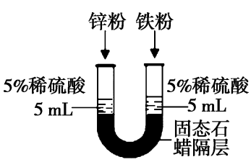
【课堂练习】
3.取等质量的锌粉和铁粉，根据下图进行实验，实验结束后，发现U形
两边的金属粉末均无剩余，则硫酸剩余的情况可能是( ) P₄ 3
A.左边有剩余，右边无剩余
B.左右两边均无剩余
C.左边无剩余，右边有剩余
D.无法判断
A

Slide 10
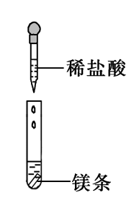
4.以下是对有关金属与稀盐酸反应的系统探究。P₄ 6
【探究一】用如图1所示实验装置探究镁与稀盐酸反应过程的能量变化。
实验前需要将镁条进行打磨，其目的是__________________________。
反应中试管外壁发烫，说明镁与稀盐酸的反应_____，
该反应的化学方程式为______________________。
除去镁条表面的氧化膜
放热
Mg+2HCl==MgCl₂+H₂↑

Slide 11
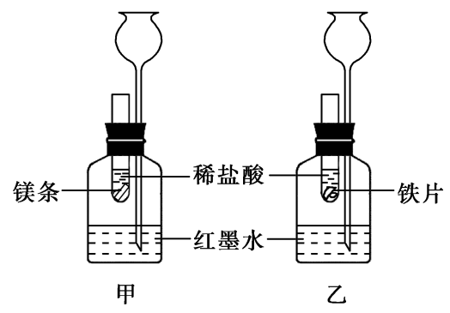
4.以下是对有关金属与稀盐酸反应的系统探究。P₄ 6
【探究二】用如图2所示装置进行不同金属与
稀盐酸反应的探究。
（1）比较金属镁与铁与盐酸反应的剧烈程度，
实验条件的要求是_______（填字母）
A.反应物的温度可以不同 B.镁条和铁片形状、大小相同
C.所用稀盐酸的体积、浓度相同
BC

Slide 12
4.以下是对有关金属与稀盐酸反应的系统探究。P₄ 6
（2）观察到甲、乙装置中长颈漏斗内液面上升
的高度不同，由此得出的结论是____________
______________________________________。
（3若实验所用的金属均过量，则甲装置中产生
的H₂的质量______（填“大于”、“小于”或“等于”）乙装置中产生
H₂的质量。
相同条件时，
不同金属与稀盐酸反应放出的热量不同
等于

Slide 13
二、判断金属与金属化合物溶液（盐溶液）的反应
判断依据:
a、在金属活动性顺序里，位于前面的金属能把后面的金属
从他们化合物的溶液（盐溶液）里置换出来。
b、位于前面的金属不能是K、Ba、Ca、Na等四种金属。
例5：将洁净的铜丝浸入AgNO₃和Zn(NO₃)₂的混合溶液中，一段时间后，
铜丝表面覆盖了一层固体物质，这层物质（ ） P₅ 8
B
A．只有Zn B．只有Ag C．是Zn和Ag D．是Zn和Cu

Slide 14
二、判断金属与金属化合物溶液（盐溶液）的反应
例6、设计实验方案验证Zn、Cu、Ag三种金属的活动性顺序。
设计方案1：“两金夹一盐”
锌、CuSO₄溶液、银
设计方案2：“两盐夹一金”
ZnCl₂溶液、铜丝、AgNO₃溶液
设计方案3：“金盐盐”
？
Zn、CuSO₄溶液、AgNO₃溶液
设计方案4：“金金盐”
？
Zn、Cu、AgNO₃溶液
设计方案5：“盐盐金”
？
设计方案6：“金金金”
？
设计方案6：“盐金金”
？
设计方案7：“盐盐盐”
？

Slide 15
【课堂练习】
5、为验证镁、铜的金属的活动性顺序，下列试剂不能选用的是( )
A.MgSO₄溶液 B．KCl溶液 C．稀盐酸 D．ZnCl₂溶液
B
P₅ 11
6、探究Mg、Fe、Cu三种金属的活动性顺序。下列试剂的选择方案不
可行的是( )
C
A．Mg、Cu、FeSO₄溶液 B．Mg、Fe、Cu、稀硫酸
C．Fe、Cu、MgSO₄溶液 D．Fe、MgSO₄溶液、CuSO₄溶液
两金夹一盐
金属与稀硫酸反应
两盐夹一金

Slide 16
【课堂练习】
7、设计实验方案验证Zn、Cu、Ag三种金属的活动性顺序。
设计方案1：“两金夹一盐”
药品 | 实验步骤 | 实验现象 | 实验结论
分别将一根打磨光亮的锌片和银丝伸入装有少量CuSO₄溶液的试管中。
锌片表面有红
色固体出现，
锌、
CuSO₄溶液、
银
金属活动性顺序：Zn>Cu>Ag
银丝表面没有
明显现象

Slide 17
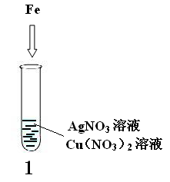
三、判断金属与混合盐溶液反应的次序
【问题1】将金属Fe加入装有AgNO₃和Cu(NO₃)₂混合溶液的试管中，哪两
种物质先反应？如下图。
【理论依据】
在金属活动性顺序表里，排在越后面的金属，
越易从它们的盐溶液里被置换出来生成单质。
或：金属活动性相差越大，置换反应越易发生。

Slide 18
与AgNO₃ 先反应 | 与Cu(NO₃)₂ 后反应 | 溶液中的成分
 |  | Fe(NO₃)₂ | AgNO₃ | Cu(NO₃)₂
1、Fe不足
√
√
√
2、Fe恰好
√
×
√
① Fe不足
√
×
√
3、Fe过量
② Fe恰好
√
×
×
③ Fe过量
√
×
×
【理论依据】
金属活动性相差越大，
置换反应越易发生。

Slide 19
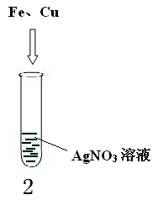
三、判断金属与混合盐溶液反应的次序
【问题2】将金属Fe和Cu混合粉末同时加入装有AgNO₃溶液的试管中，
哪两种物质先反应？
【理论依据】
在金属活动性顺序表里，排在越后面的金属，
越易从它们的盐溶液里被置换出来生成单质。
或：金属活动性相差越大，置换反应越易发生。

Slide 20
与Fe先 反 应 | 与Cu后 反 应 | 溶液中的成分
 |  | Fe(NO₃)₂ | AgNO₃ | Cu(NO₃)₂
1、AgNO₃不足
√
×
×
2、AgNO₃恰好
√
×
×
① AgNO₃不足
√
×
√
② AgNO₃恰好
√
×
√
3、AgNO₃过量
③ AgNO₃过量
√
√
√
【理论依据】
金属活动性相差越大，
置换反应越易发生。

Slide 21
三、判断金属与混合盐溶液反应的次序
例6、将一定质量的Zn放入装有Cu(NO₃)₂和AgNO₃的混合溶液中，充分反
应后过滤，得到滤渣和滤液，下列说法错误的是（ ）P₆ 4
B
A．滤渣中只含有Ag时，滤液一定呈蓝色
B．滤渣中含有Cu和Ag时，滤液一定呈无色
C．滤渣中含有Zn时，滤液中的溶质只有Zn(NO₃)₂
D．滤渣中含有Cu时，滤液中的溶质一定没有AgNO₃

Slide 22
三、判断金属与混合盐溶液反应的次序
例7、将铁粉加入ZnSO₄和CuSO₄的混合溶液中，充分反应后过滤，向滤
渣中滴加稀H₂SO₄，无气泡产生，下列有关分析错误的是（ ）
D
A．反应后溶液的溶质一定含有ZnSO₄和FeSO₄，可能含有CuSO₄
B．滤渣中的固体只有Cu
C．反应后溶液的质量一定减少
D．滤渣中的固体一定含有Cu，可能含有Fe

Slide 23
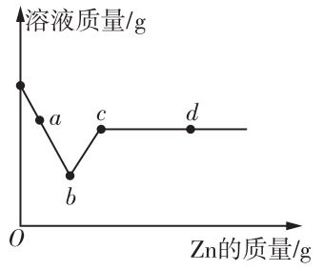
三、判断金属与混合盐溶液反应的次序
例8、向一定质量AgNO₃和Cu(NO₃)₂的混合溶液中加入Zn，溶液质量与加
入Zn的质量的变化趋势如图所示，下列说法不正确的是（ ）
A
A．a点溶液中溶质只有AgNO₃和Cu(NO₃)₂
B．b～c段之间的溶液中溶质只有Cu(NO₃)₂和Zn(NO₃)₂
C．b～c段之间，溶液的颜色由蓝色变为无色
D．取d点的固体，加入稀盐酸，有气泡产生
P₈ 9

Slide 24
小结：
金属活动顺序
金属与酸反应
反应
条件
反应
快慢
金属与盐溶液反应
反应
条件
金属与混合盐溶液反应
有关量的
计算
反应
次序

Slide 25
补：固体与液体反应的现象格式（必考！！！）
1、固体是否逐渐溶解
注意：“3”与
“1、2”相冲突
2、固体表面是否有气泡冒出
3、固体表面是否有固体析出
4、溶液中的颜色是否发生改变
5、是否有热量放出
（仅针对非常的活泼金属与酸反应）

Slide 26
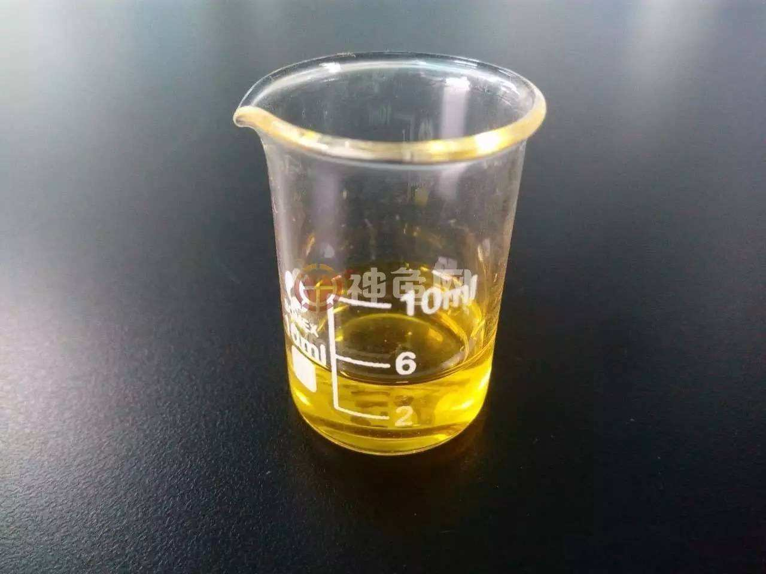
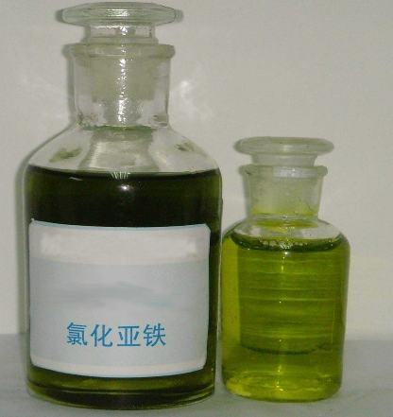
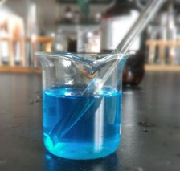
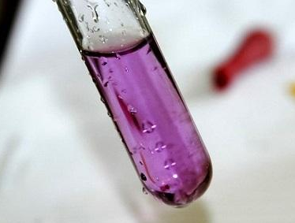
Fe³⁺ ：
黄色
FeCl₃、Fe₂(SO₄ )₃、Fe(NO₃ )₃
Fe²⁺ ：
浅绿色
FeCl₂、FeSO₄、Fe(NO₃ )₂
Cu²⁺ ：
蓝色
CuCl₂、CuSO₄ 、Cu(NO₃)₂
MnO₄－：
紫红色
KMnO₄、NaMnO₄

